Slide 1

Взаимодействие детского сада с родителями воспитанников
Родители – наши помощники, союзники,
участники единого воспитательного процесса.

Slide 2
Важнейшим условием обеспечения целостного
развития личности ребенка
является развития личности ребенка является
развитие конструктивного
взаимодействия с семьей.

Slide 3
Первичное
Знакомство, тестирование, анкетирование.
Участие в акциях, конкурсах, выставках.
Совместные детско- родительский мероприятия
Беседы, рекомендации, консультации
ВЗАИМОДЕЙСТВИЕ
С РОДИТЕЛЯМИ
Родительские собрания.
Наглядная информация
Родительские собрания

Slide 4
Цель взаимодействия ДОУ и семьи
Установление доверительных, партнерских
отношений с родителями.
Вовлечение семьи в единое образовательное пространство
Создание условий для благоприятного климата взаимодействия с родителями.

Slide 5
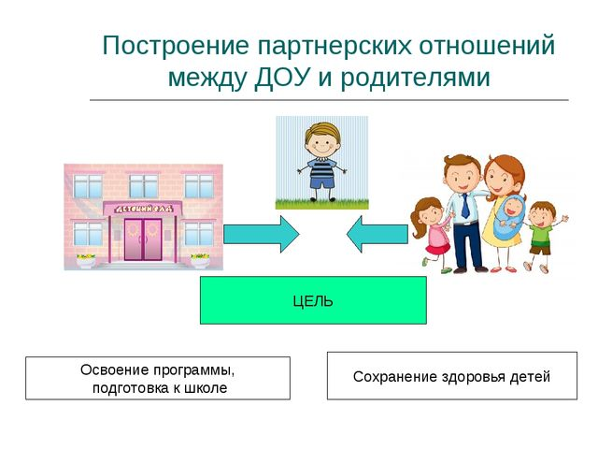

Slide 6
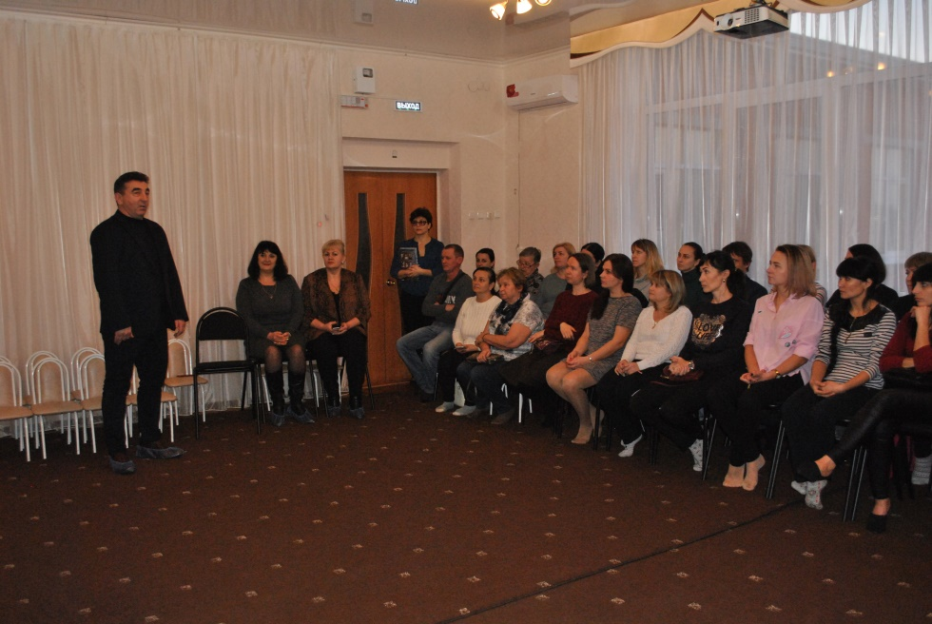
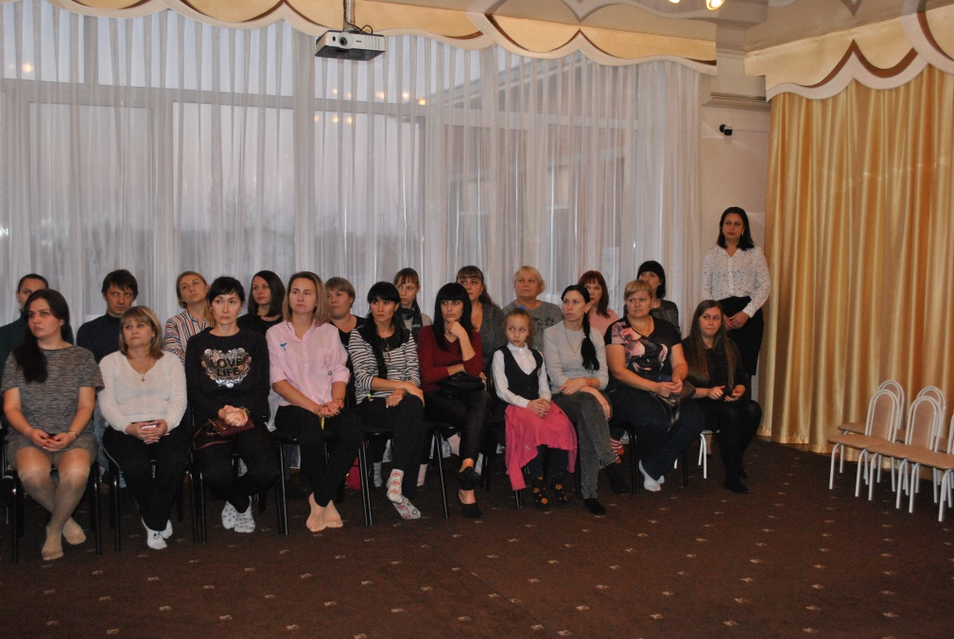
Формы работы с родителями
Родительские собрания

Slide 7
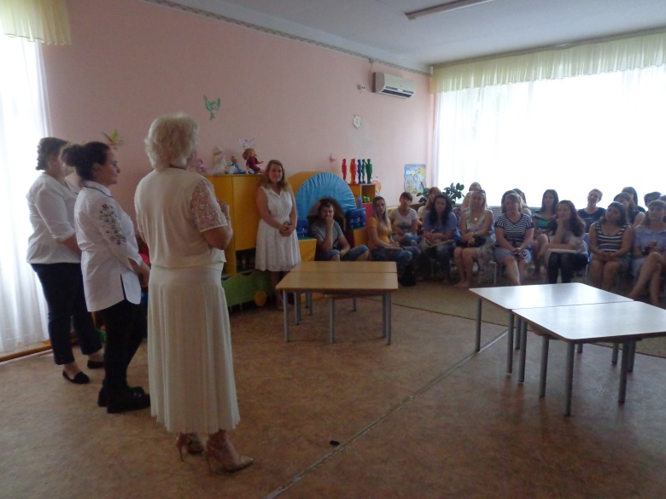
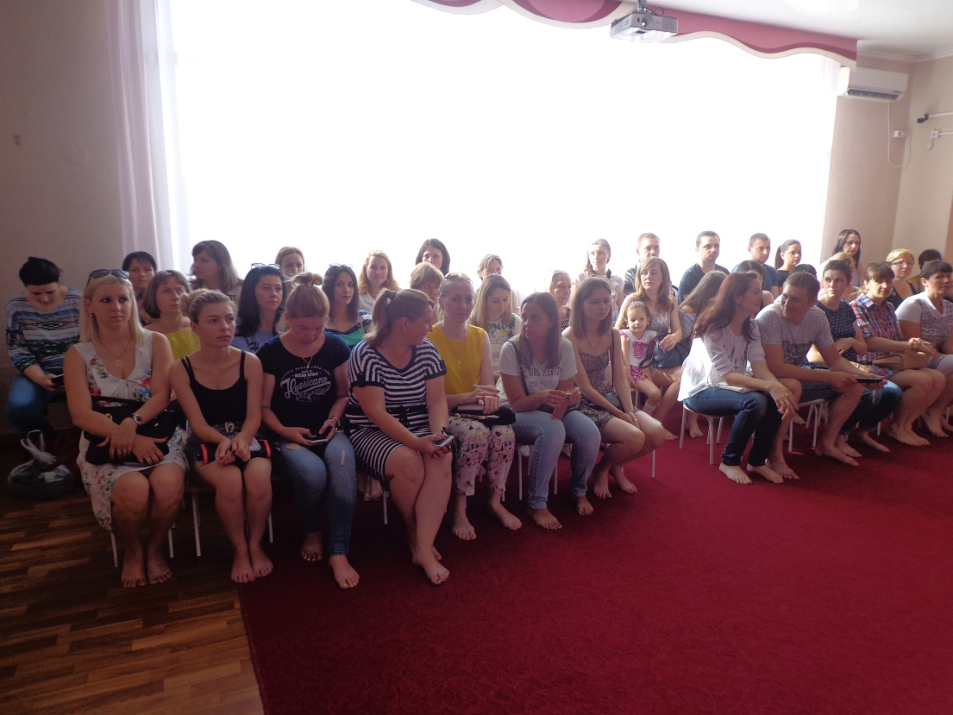
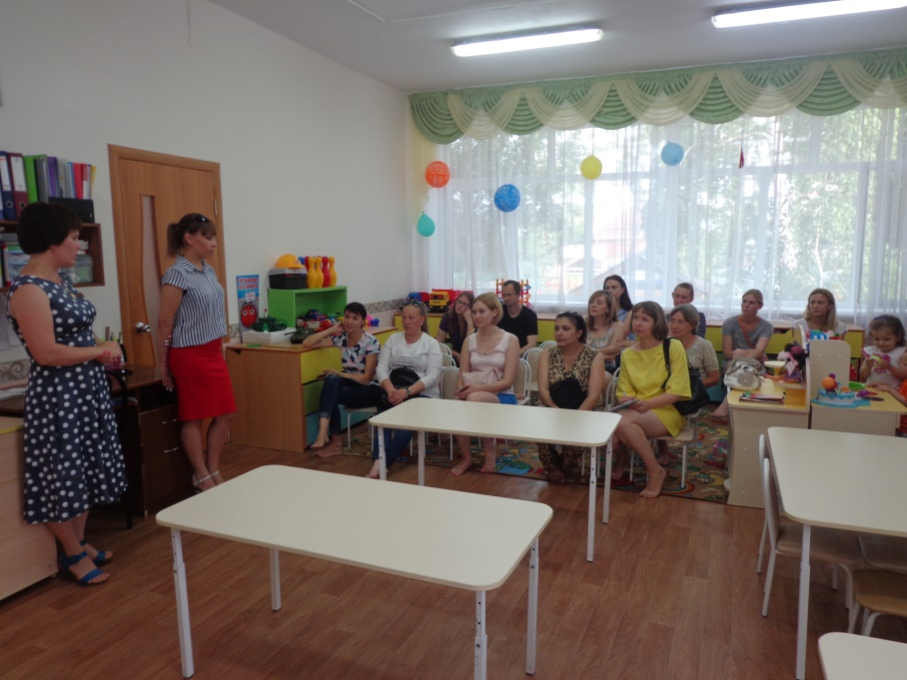
Родительское собрание

Slide 8
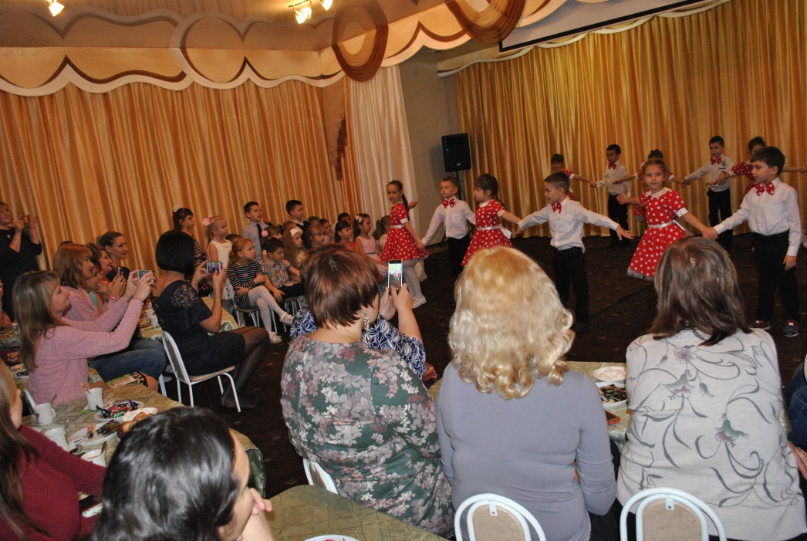
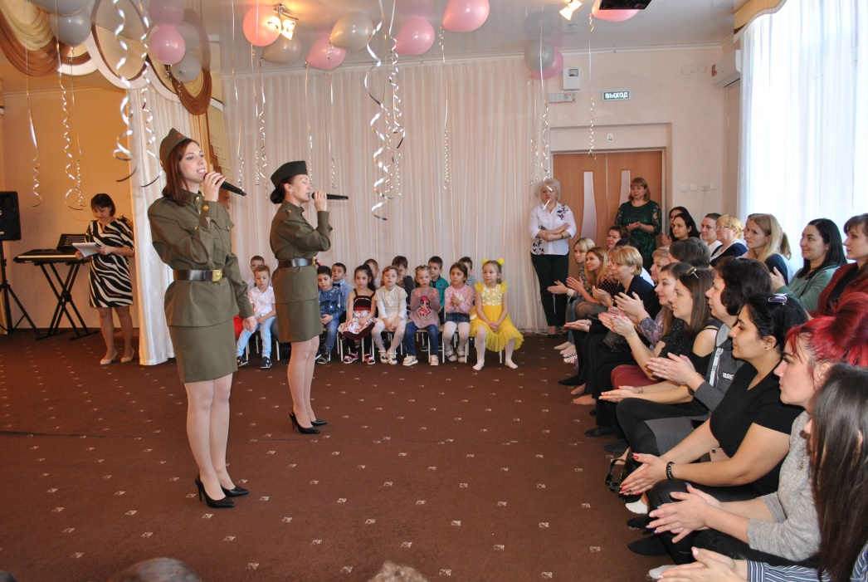
Родители на утренниках.
Международный женский день в детском саду

Slide 9
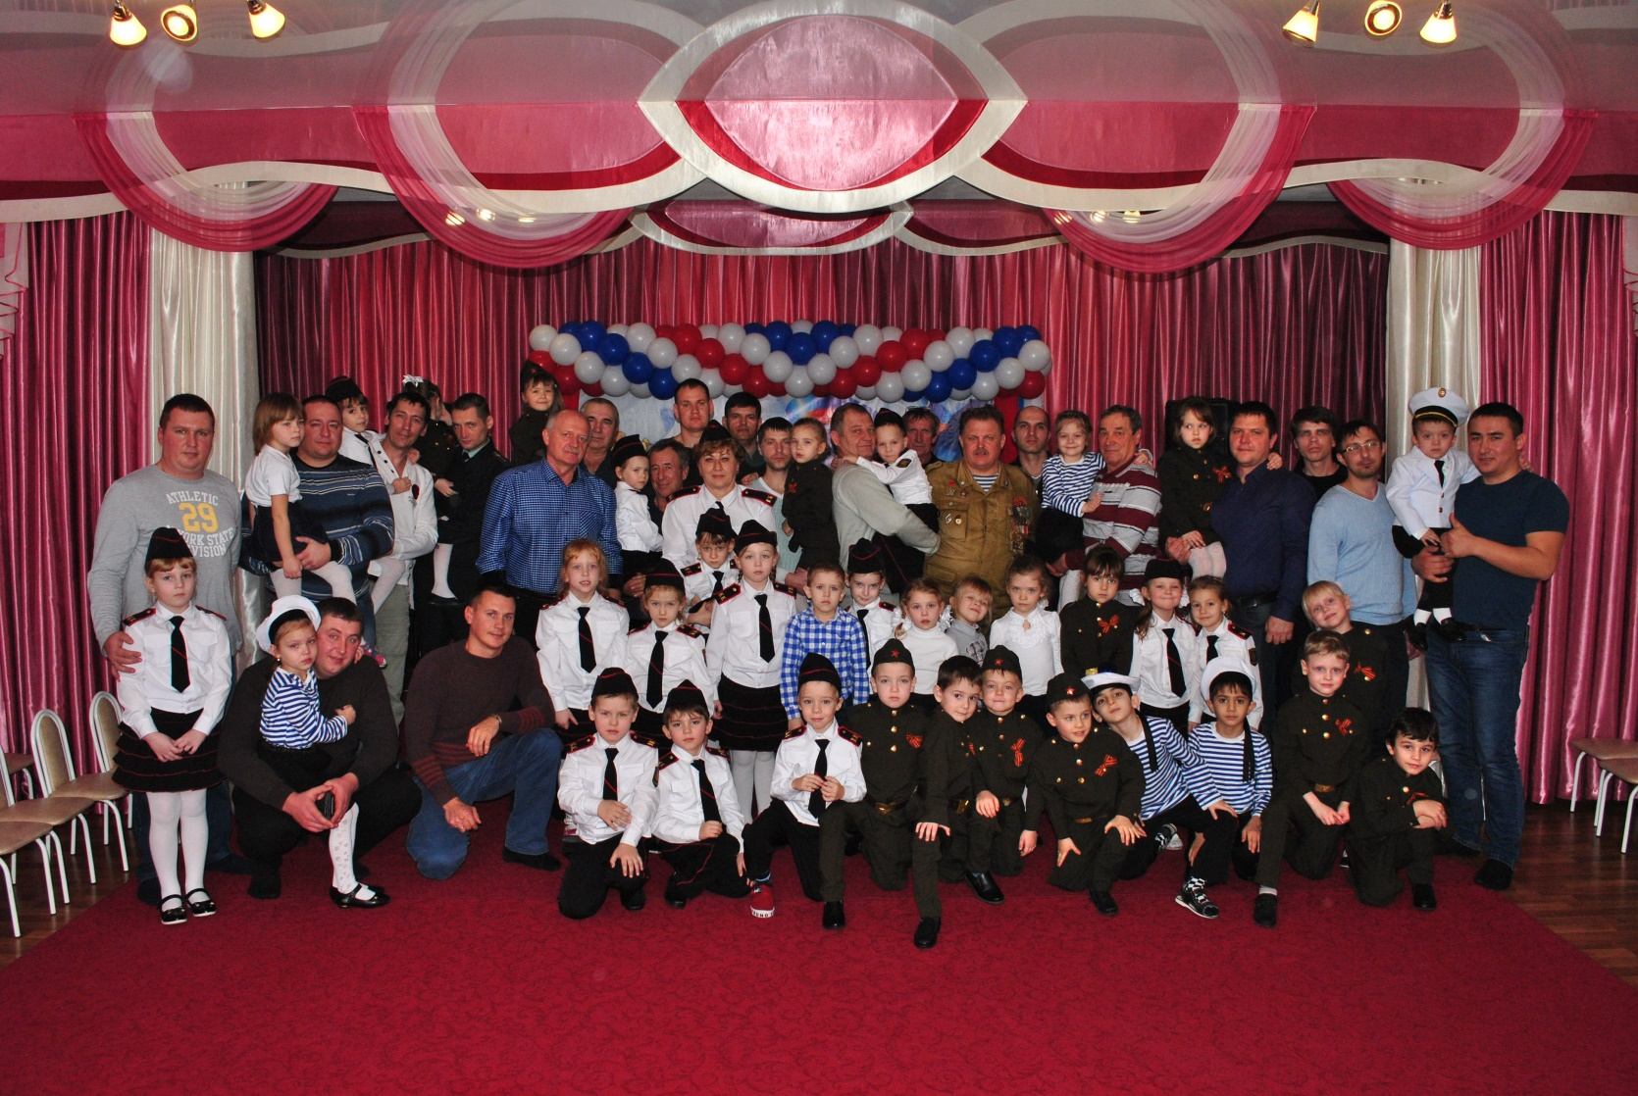
Праздник с участием пап.

Slide 10
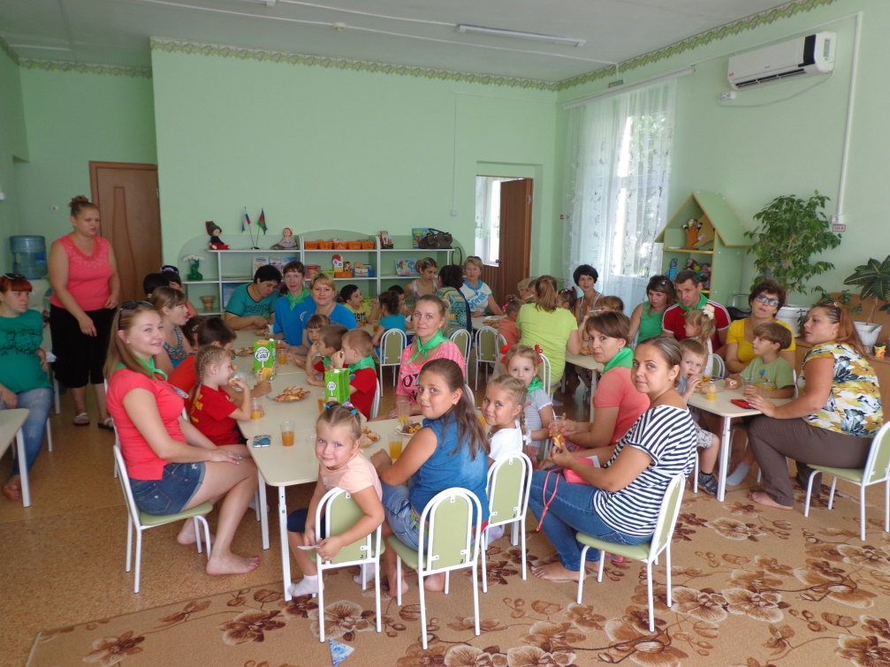
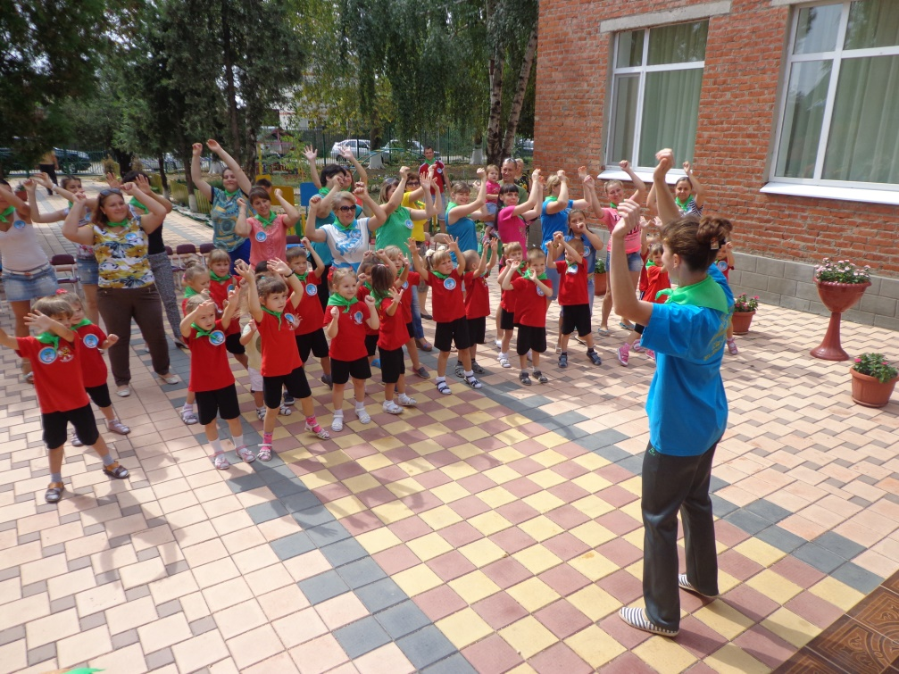
Экологическая акция с участием родителей

Slide 11
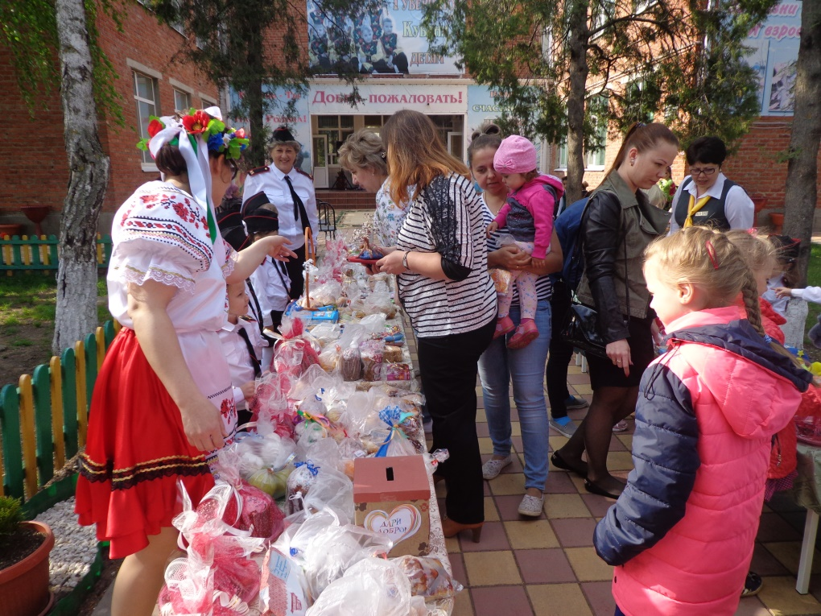
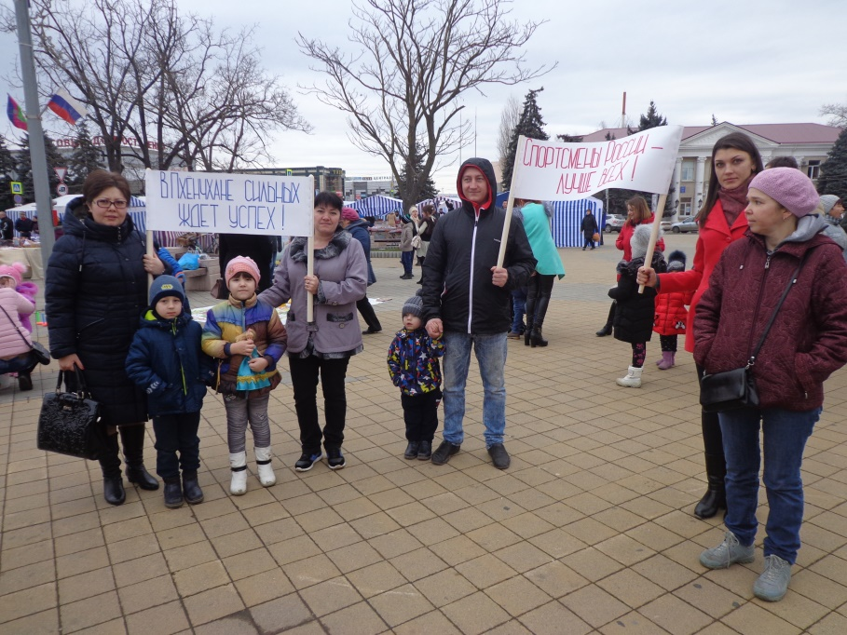
Ярмарка и спортивная
акция

Slide 12
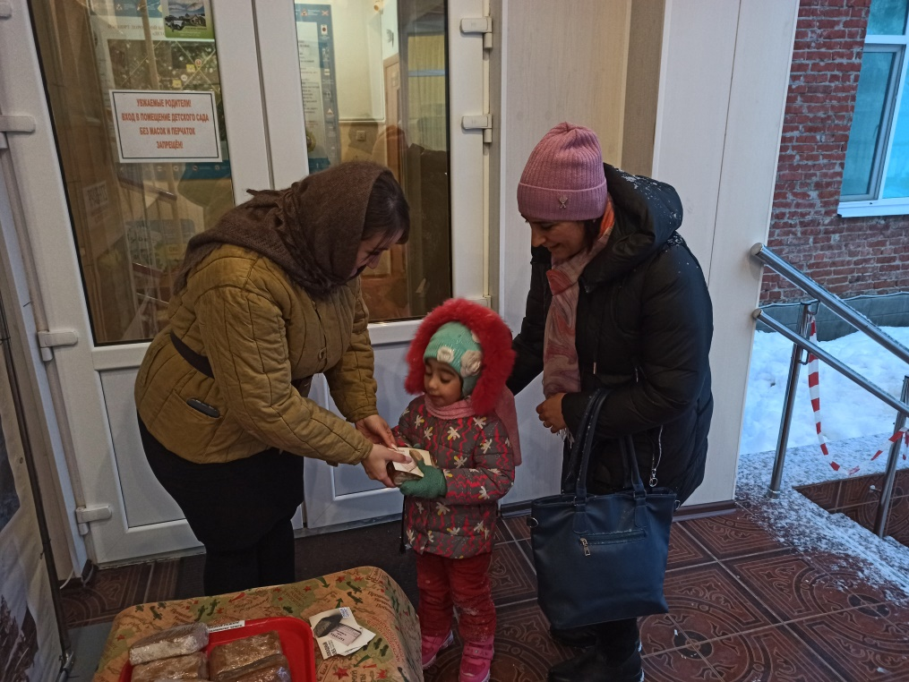
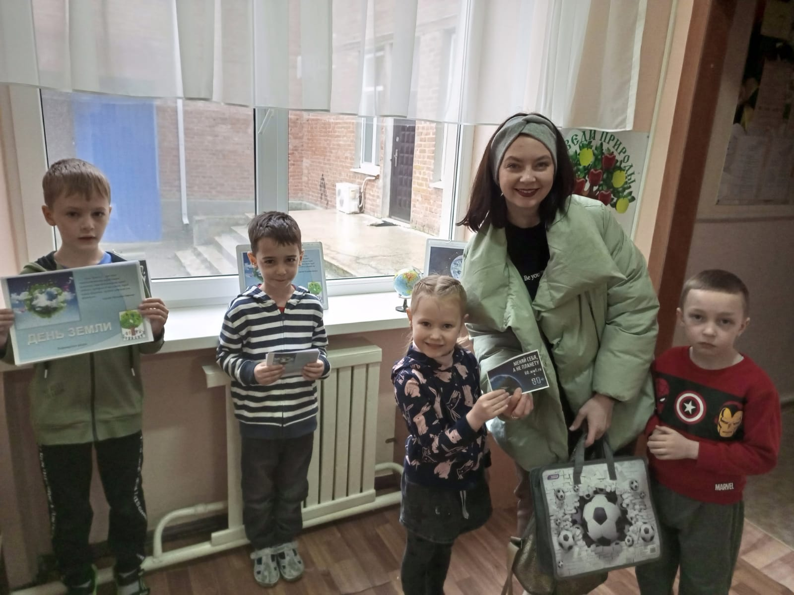
Акции с участием родителей

Slide 13
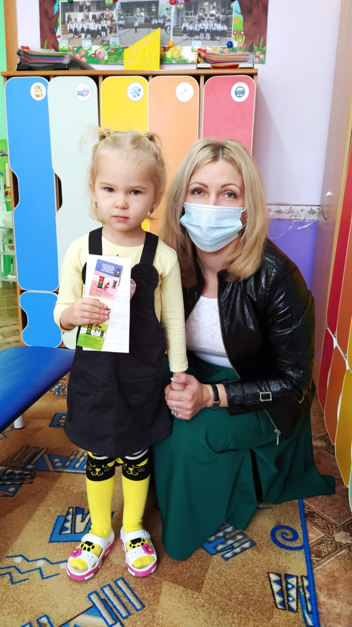
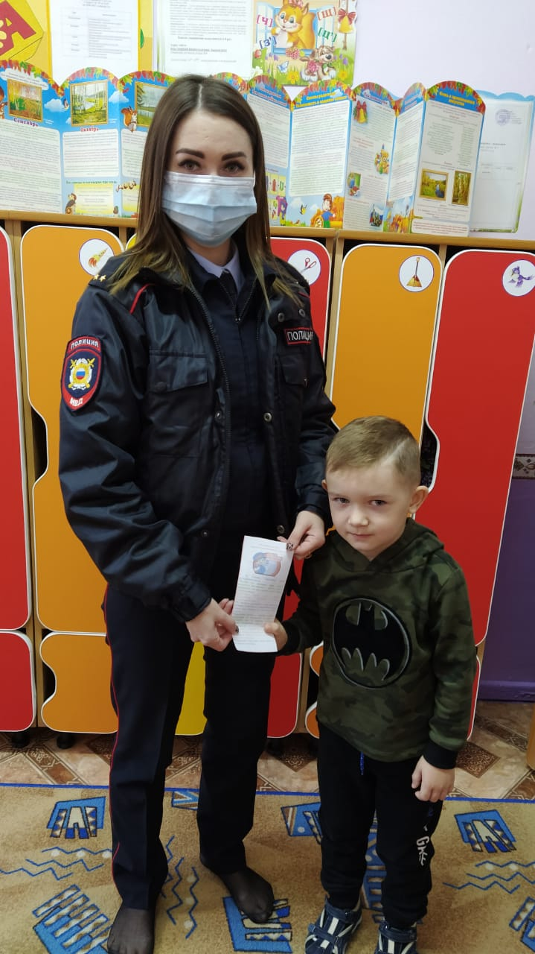
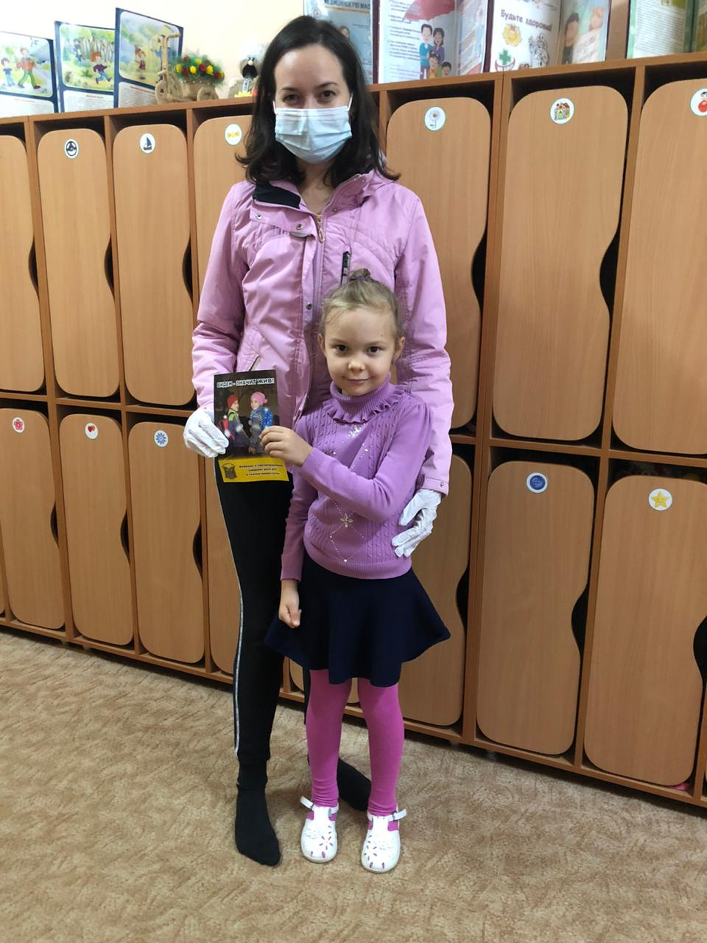
Безопасность

Slide 14
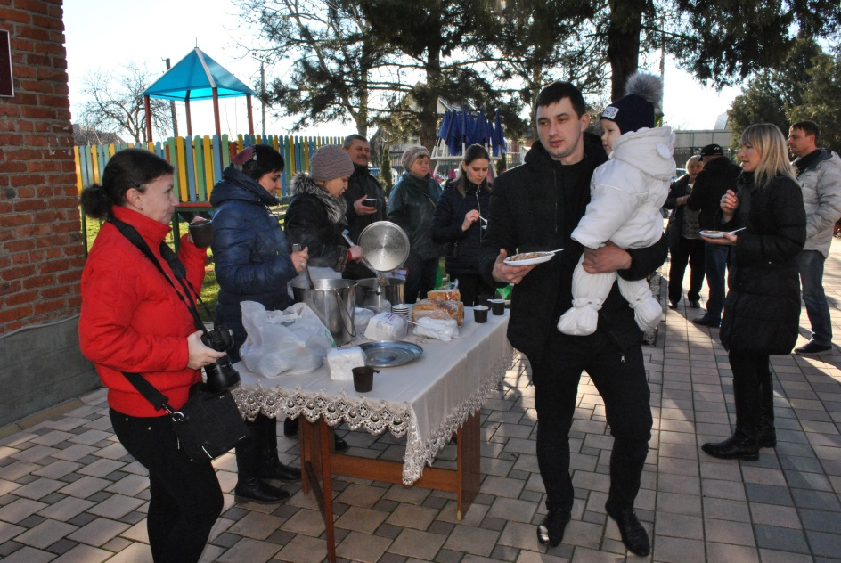
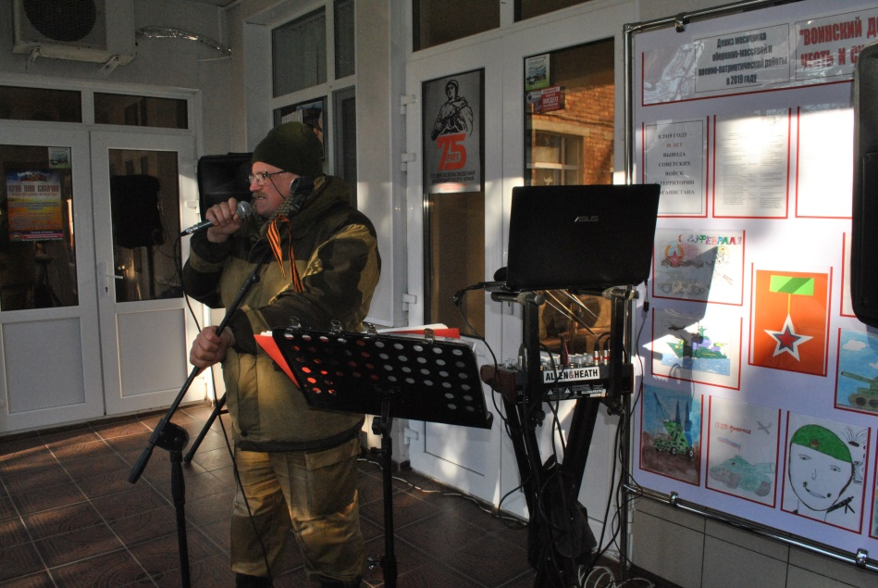
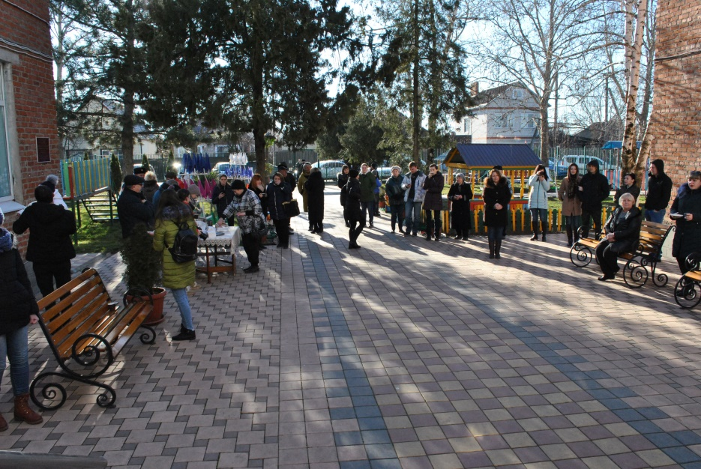
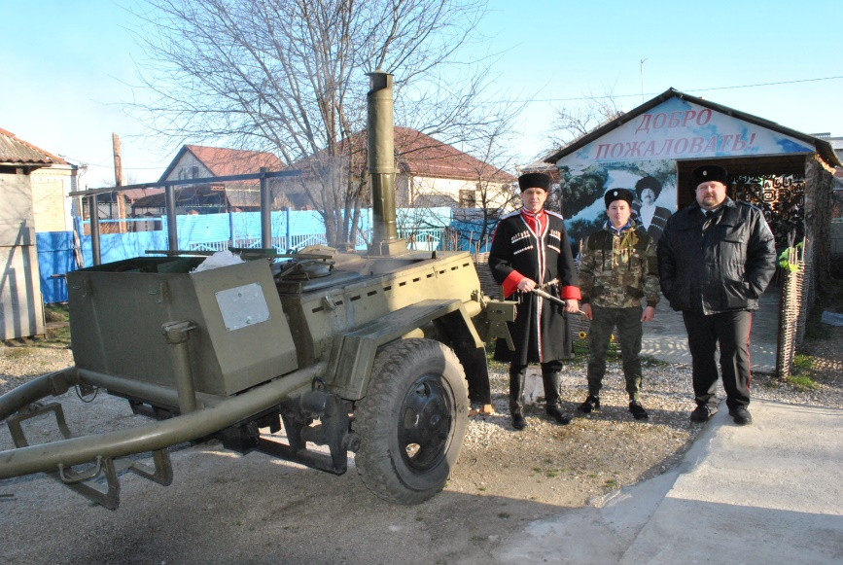
Полевая кухня
Солдатская каша

Slide 15
Использование разнообразных форм взаимодействия с родителями
воспитанников дает положительный результат.
Вовлечение родителей в педагогическую деятельность, участие в
воспитательно-образовательном процессе необходимо для развития ребенка.
Сотрудничество воспитателя с родителями является залогом успешной
воспитательной деятельности с детьми.

Slide 16
